Slide 1
vp9のrate control
lushuo20160405

Slide 2
背景
vp9のenc動作を理解するために整理した
enc側の処理なのでknow-howがあるからこれからのenc開発に繋がる

Slide 3
overview
vp9がframe単位で量子化ステップを設定するから、rate controlの操作もframe単位で行う。
bitrateを設定
frame target bitsを設定
maxClipQPを設定
minClipQPを設定
target bitsに満たすQpを設定
encode
制御パラメータ更新
two pass: 予測情報を導入する。software encoderだとよく使う
vp9で通常がtwo passで動作するが、realtimeのモード時one pass（cur frameの予測情報を使ってない）
one pass→two passの順番で説明行く
CBR/VBR

Slide 4
One pass

Slide 5
step-1:全体のbitrateを設定
userがtarget bitrateを指定
average_frame_bandwidth = target_bandwidth / framerate
min_frame_bandwidth = average_frame_bandwidth *min_config
min_frame_bandwidth = max(min_frame_bandwidth, FRAME_OVERHEAD_BITS)
vp9で定義したFRAME_OVERHEAD_BITS = 200
→min_frame_bandwidth >= 200 bits
max_frame_bandwidth = average_frame_bandwidth*max_config
max_frame_bandwidth = max(max((MBs * MAX_MB_RATE), MAXRATE_1080P), max_frame_bandwidth )
vp9で定義した16x16単位の最大ビット処理量MAX_MB_RATE = 250,
MAXRATE_1080P =(1920*1080*250)/(16*16) = 2025000
（大体AVCのlevel 4.1相当Full HD/60pをサポートするレベル）
→max_frame_bandwidth <= 2025000 bits

Slide 6
step-2:frameのtarget bitsを設定
…
…
kf group
kf group
key frame
1st key frame

Slide 7
step-2:frameのtarget bitsを設定
kf group
vp9でgolden frameと呼ばれる参照フレーム位置によって、gf groupを定義する
gf groupのgroup長の定義：max_gf_interval = min(16, framerate*0.75) min_gf_interval = clip3(framerate * 0.125, 4,16)
gf_interval = (max_gf_internal + min_rf_interval)/2
4 <= gf_interval <=16
keyframeとgf_frameが重要な参照フレームであり、ビット分配で優遇する
…
…
…
key frame
gf group
gf group
gf group
golden frame
golden frame

Slide 8
step-2:frameのtarget bitsを設定
制御パラメータ:
パラメータ名前 | 意味
maximum_buffer_size | virtual bufferの上限値 (発生ビットと考えれば)
optimal_buffer_level | encoderが頑張ってkeepしてほしいbuffer_level
starting_buffer_level | playback始まる時buffer size
buffer_level | 今まで余ったbuffer sum(avg_frame_bandwidth - encoded_frame_size) buffer_level > 0: 余った部分 buffer_level < 0: 使いすぎる部分

Slide 9
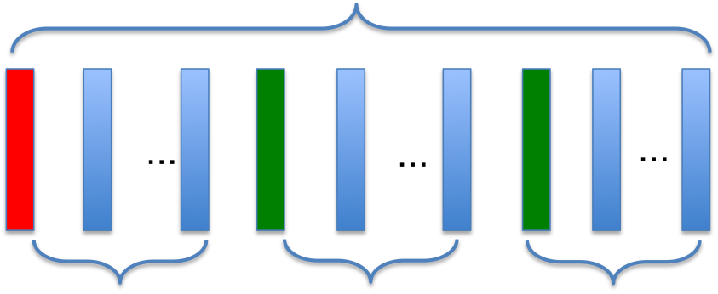
CBR key frame
the first keyframe
target bits = rc->starting_buffer_level / 2;
other keyframe
kf_boost = max(32, 2*framerate -16);
if (kf group < framerate/2)
kf_boost *= kf group / (framerate/2);//when kf group is short, the bits decreasetarget bits = ((16 + kf_boost) * avg_frame_bandwidth) >> 4;

Slide 10
CBR gf frame: user can set gf_boost_pct
gf_boost = (gf_interval *100+ gf_interval*gf_boost_pct) / (gf_interval*100 + gf_boost_pct)
target bits = gf_boost * avg_frame_bandwidth
when gf_boost_pct = 0、target bits = avg_frame_bandwidth
other frames
target bits = avg_frame_bandwidth * (gf_interval * 100)/(gf_interval * 100 + gf_boost_pct)
when gf_boost_pct = 0、target bits = avg_frame_bandwidth
現在のbuffer状況によりtarget bitsを調整する

Slide 11
one_pct_bits = 1 + optimal_buffer_level / 100
diff = optimal_buffer_level - buffer_level
if diff > 0, buffer is used too much, lower the target bits
pct_low = min(undershoot_pct, diff/one_pct_bits )
target_bits -= target_bits*pct_low/200
if diff < 0, there is still much room in buffer, increase target bits
pct_high = min(overshoot_pct, diff/one_pct_bits )
target_bits += target_bits*pct_high/200
min_frame_rate = max( avg_frame_bandwidth >>4, FRAME_OVERHEAD_BITS)
target bits = clip(min_frame_rate, target)
//注: undershoot_pct/overshoot_pct
they are set by users from config to control how much the target bits can be modified

Slide 12
optional: CBRの緊急処理frame drop
buffer_level < 0: buffer使いすぎ、frame drop
0<= buffer_level <= drop_mark: frame drop
configで設定
drop_mark = drop_frames_water_mark*optimal_buffer_level / 100

Slide 13
VBR key frame
target bits = 25* avg_frame_bandwidth;
VBR gf frame
target bits = avg_frame_bandwidth * (gf_interval * 10) /(gf_interval + 10 -1)
VBR other frame
target bits = avg_frame_bandwidth * gf_interval / (gf_interval + 10 - 1);

Slide 14
VBRの特殊処理Scene change
scene changeの判定条件:
前後二つframeのavg_sad
今までのavg_sadの平均avg_source_sad
avg_source_sad = (avg_source_sad + avg_sad)>>1
avg_sad > max(30000, avg_source_sad * 2), scene change発生
scene changeのframeから新たなgf groupとしてtarget bitsも一回やり直す

Slide 15
step-3:maxClipQP
全体のパラメータ
userが使えるQP範囲を定義する
[minQP, maxQP]

Slide 16
step-3:maxClipQP
CBR Key frame
maxClipQp = maxQP
CBR other frames
average qp till now: ambient_qp
if the current frame is within the 5 frames after key_frame
ambient_qp = min(avg_frame_q[keyframe], avg_frame_q[inter])
else
ambient_qp = avg_frame_q[inter]
maxClipQP= min(maxQP, ambient_qp * 1.25)
modify basing on buffer_level
else
optimal_buffer_level/8 < buffer_level
optimal_buffer_level < buffer_level
buffer is too strict, clip to maxQP
buffer is strict, increase maxClipQP
still much room in buffer、lower maxClipQP
maxClipQp = maxQP
diff = optimal_buffer_level - buffer_level
diff_upper = optimal_buffer_level*7/8
adjust = (maxQP – ambient_qp)*diff/diff_upper maxClipQP += adjust
diff = buffer_level – optimal_buffer_level
diff_upper = maximum_buffer_size - optimal_buffer_level
adjust = maxClipQP*diff/(3*diff_upper)
maxClipQP -= adjust 調整量が最大1/3
optimal_buffer_level>>3
optimal_buffer_level
maximum_buffer_size

Slide 17
step-3:maxClipQP
VBR Key frame
first Key frame: maxClipQp = maxQP
other key frame: maxClipQp = last key frame QP * 2
VBR GF frame
if it is the frame just after key_frame
maxClipQp = key frame QP * 1.25
else
maxClipQp = last inter frame QP（自分の直前のframeのQP）
VBR other frame
if it is the frame just after key_frame
maxClipQp = key frame QP * 2
else
maxClipQp = last inter frame QP*2
前後のframeの連続性を重視する

Slide 18
step-4:minClipQP
Vp9でQPとminClipQPの関係を定義している
minq = f(q, x3,x2,x1)
minq = (INT)min(((x3 * maxq + x2) * maxq + x1) * maxq, maxq)
frame typeによって(x3,x2,x1)が変わる
例普通のinter frame: 0.00000271, -0.00113, 0.70
実験で最適化した結果と推測

Slide 19
step-4:minClipQP
CBR Key frame
first key frame minClipQp = minQP
other key frame minClipQP = last_key/gf_QP*0.75
CBR Gf frame
q = min(maxClipQP, avg_frame_q[inter])
[low_motion, high_motion] are defined(const value400,2000)
low_motion_minq = f(q, x3,x2,x1)
high_motion_minq = f(q, x3’, x2’, x1’)
if current frame boost < low_motion, minClipQP = low_motion_minq
if current frame boost > high_motion, minClipQP = high_motion_minq
if low_motion < current frame boost < high_motion,
gap = high_motion - low_motion ;
offset = high_motion - motion ;
qdiff = high_motion_minq - low_motion_minq;
adjustment = ((offset * qdiff) + (gap >> 1)) / gap;
minClipQP = low_motion_minq + adjustment;
but for one pass, current frame boost is a fix number 2000. it is used in two pass.
CBRその他
q = min(maxClipQP, avg_frame_q[inter])
minClipQP = f(q, 0.00000271, -0.00113, 0.70)

Slide 20
step-4:minClipQP
VBR Key frame
the first key frame
q = (minQp+maxQp)/2
[key_low_motion, key_high_motion] (const vaule400,5000)
key_low_motion_minq = f(q, x3,x2,x1)
key_high_motion_minq = f(q, x3’, x2’, x1’)
key frame boost < key_low_motion, minClipQP = key_low_motion_minq
key frame boost > key_high_motion, minClipQP = key_high_motion_minq
key_low_motion < key frame boost < key_high_motion,
gap = key_high_motion – key_low_motion ;
offset = key_high_motion - motion ;
qdiff = key_high_motion_minq – key_low_motion_minq;
adjustment = ((offset * qdiff) + (gap >> 1)) / gap;
minClipQP = key_low_motion_minq + adjustment;
also for one pass, key frame boost = 2000. it is used for two pass.
the other key frame minClipQP = last_key/gf_QP*0.75
VBR Gf frame/VBR other inter frames
q = key frame +1 ? min(maxClipQP, avg_frame_q[key]):min(maxClipQP, avg_frame_q[inter])
minClipQP = f(q, 0.00000271, -0.00113, 0.70)

Slide 21
step-5:target bitsに満たすQpを設定
minClipQP, maxClipQPの範囲でtarget bitsに満たすQpを計算
target_bits_per_mb = target bits / MBs
minClipQP < Qp < maxClipQP, predict bits size on Qp
enumerator = frame_type == KEY_FRAME ? 2700000 : 1800000
enumerator += (int)(enumerator * Qp ) >> 12;
bits_per_mb_at_this_q = (int)(enumerator * rate_correction_factor / q);
//rate_correction_factor is used to adjust predicted bits and Qp
choose Qp with minimum diff(target_bits_per_mb,bits_per_mb_at_this_q)
CBRの場合
frame -1とframe-2でundershoot && overshoot(即ち実際の発生量振動が大きい、具体的な設定方法が次のページ)発生する場合,
max = max(Qp_frame1, Qp_frame2), min=min(Qp_frame1, Qp_frame2)
Qp = clip(Qp, max, min)

Slide 22
step-6:feedback更新
projected_frame_size(real bits number)
update Qp
avg_frame_q = (3 *avg_frame_q + Qp) /4
if key frame, last_kf_q = Qp
if key/gf frame || Qp < last_kf/gf_q , last_kf/gf_q = Qp
modify the prediction relation between Qp and bits
correction_factor = 100*projected_frame_size /projected_size_based_on_q
adjustment_limit = 0.25 +0.5 *min(1, abs(log10(0.01 * correction_factor)));
correction_factor > 110, undershoot
correction_factor < 90,overshoot
correction_factor > 102, under-predicted
correction_factor = 100 + ( correction_factor -100) * adjustment_limit )
rate_correction_factor = (rate_correction_factor * correction_factor) / 100;
correction_factor < 99, over-predicted
correction_factor = 100 - ( 100 - correction_factor) * adjustment_limit )
rate_correction_factor = (rate_correction_factor * correction_factor) / 100;
update buffer_level
buffer_level += avg_frame_bandwidth - projected_frame_size ;

Slide 23
step-6:feedback更新
CBRのre-encode
実際のビット発生量が多過ぎとき、re-encodeを行う
判定条件
encoded_frame_size > avg_frame_bandwith*10 &&
qp < maxQP*0.75
bits発生しすぎる && qpまだ調整できる時、maxQPを使ってre-encodeする

Slide 24
Two pass

Slide 25
First Pass
シーケンスの特長量を求める
名前 | 意味
intra_skip_pct | intraのerrorがとても小さいblocks(簡単なscreen contents)
inactive_zone_rows | このrow以前のrowがintra_skip blockがあった
coded_error | (pred-src)*(pred-src)
pcnt_second_ref | refidx変わるblocks
pcnt_inter | inter blocks
sr_coded_error | predとsrcのvariance
pcnt_motion | non zero mv blocks
zeromotion_pct | zero mv blocks
mvc_abs | sum mvy
mvr_abs | sum mvx
intra_error | intraのcoded error
pcnt_neutral | intraとinterのcost が近いblock

Slide 26
overview
first passの情報を使ってビット分配を行う
難しいシーンにより多めに、簡単なシーンにより少なめにビットアサイン
bitrateを設定
frame target bitsを設定
maxClipQPを設定
minClipQPを設定
target bitsに満たすQpを設定
encode
制御パラメータ更新

Slide 27
step-1:GOPのtarget bitsを設定
kf groupのtarget bitsを設定
kf_group_bits = all_bits_left * ke_group_error/all_error_lefts
…
…
kf group
kf group
key frame
最初のkey frame

Slide 28
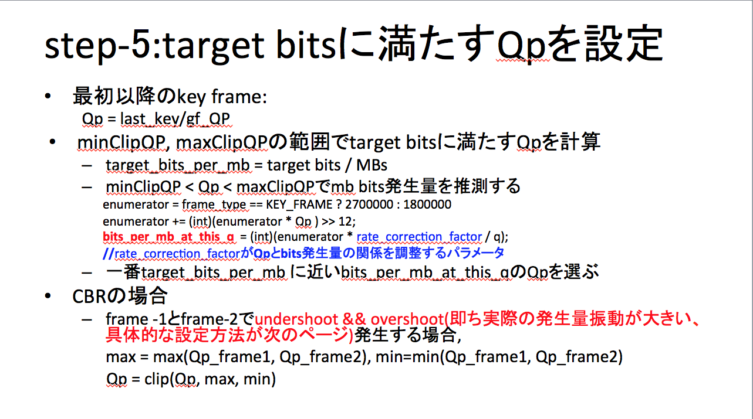
step-1:GOPのtarget bitsを設定
シーケンス最初のQP初期化
全体に対して平均的な設定から始まる
target_bandwidth = bits / frame_num
frame_error = code_error / frame_num
target_norm_bits_per_mb = target_bandwidth / (MBs – intra_skip block)
av_err_per_mb = frame_error / (MBs – intra_skip block)
//ここのintra_skip_blockのbits発生がわずかと考えられるから
[minQP, maxQP]の範囲でとtarget_norm_bits_per_mb 一番近いQpを求める.
one passと違っているのがrate_correction_factor
rate_correction_factor = pow(av_err_per_mb/128, min(Qp*0.01+0.7, 0.9))
シーケンスの情報をこのQpから初期化する
last_key_qp = (Qp + minQP)/2
last_inter_qp = Qp
avg_frame_q[keyframe] = last_key_qp
avg_frame_q[inter] = last_inter_qp

Slide 29
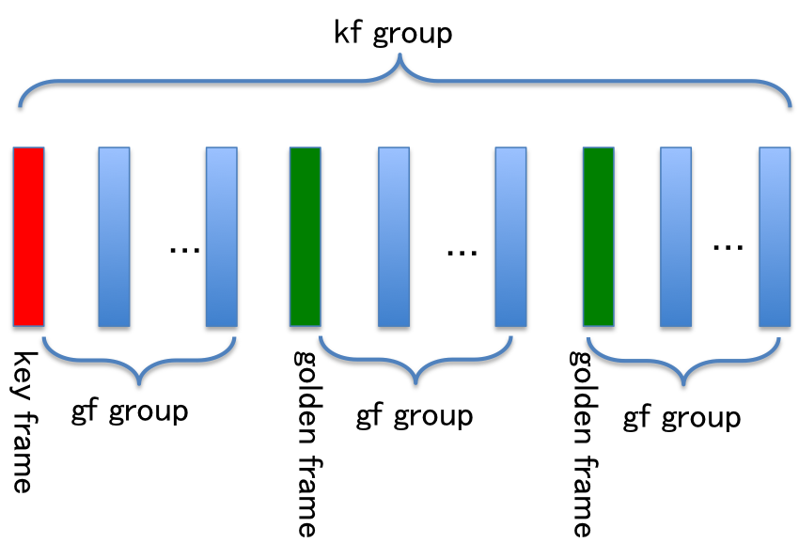
step-1:GOPのtarget bitsを設定
gf groupのgroup sizeを決める
active_max_gf_internal = 12 + min(4, last_kf/gf_qp / 6)
min_gf_internalとactive_max_gf_internalの間でgf group sizeを決める
detect_flash() or mvの情報が多い
特殊なケース: max_gf_internalが超えるがほぼ全員zeromotionの静止絵
min(50, kf group size)までgf group size拡張できる
gf groupのtarget bitsを決める
gf_group_bits = kf_group_bits *gf_group_err /kf_group_error_left

Slide 30
step-2:frameのtarget bitsを設定(key frame)
max_gf_internalのframeに対して key frame重要さkf_boostを評価する
前述と同じようにビット発生わずかなmbを除く
active_factor = clip(1 - intra_skip_pct, 0.5, 1)
active_mb_num = num_mbs * active_factor
frameのqualityをframe boostでメジャーする.
frameの予測エラが高い時 frame boostが小さく、このframeの影響力が小さい。
frame_boost = active_mb_num * BASELINE_ERR_PER_MB / coded_error
frame_boost = frame_boost * BOOST_FACTOR * boost_q_correction;
boost_q_correction = min((0.5 + (avg_frame_q[inter] * 0.015)), 1.5);
BASELINE_ERR_PER_MB = 1000, BOOST_FACTOR = 12.5
予測の不連続性decay_rateを計算する
frame flashあるか？flashあるなら、連続性の評価に入れないように
decay_rate = 予測mvが多い+intra多い時、連続性が悪い→get_sr_decay_rate（）
kf_boost += (dacay_rate* frame_boost)
key_boostからkey frameのtarget bitsを決める
key frame後ろのframeが予測精度高いだと
このkey frameの参照価値が高いから
より多めにビットを与える
key target bits = kf_group_bits * (kf_boost / ((kf_group – 1 )* 100) + kf_boost )

Slide 31
detect_flash()
flashの判定条件:
next_frameでcur frameより別のrefを使う比率が高い &&
next_frameで半分以上cur frameを参照してない
next_frame->pcnt_second_ref > next_frame->pcnt_inter &&
next_frame->pcnt_second_ref >= 0.5
cur
next

Slide 32
step-2:frameのtarget bitsを設定(GF frame)
GF Frame
gf group内のframeに対して前述のkey frameと同じようにgf_boostを計算
同じようにgf_boostからgf target bitsを決める
gf target bits = gf_group_bits * (gf_boost / ((gf_group – 1 )* 100) + gf_boost )
その他
target bits = (gf_group_bits - gf target bits)* (frame error／group_error)

Slide 33
VBR時のtarget bits調整
前frameのビットずれ量をfeedbackして使う
vbr_bits_off_target ＝ base_frame_target - projected_frame_size
このずれ量によてtarget bitsを修正するが、前後bits大きく変わらないように、上限を定義する
position_factor = poc / all frames
max_delta = position_factor * frame_target * LIMIT/100
LIMIT = 50
position_factorでシーケンンスの後ろに行くと修正量が大きくなる
frame_target +=clip(max_delta, vbr_bits_off_target )

Slide 34
step-3:maxClipQP
gf group単位のmaxClipQPを決める。前述のkey frameの初期QPの決め方同じ
このmaxClipQPのベースで調整する。
last_kfgroup_zeromotion_pct < 95の場合(即ち動きがあるシーン)
key/gf frameのmaxClipQPが少し小さめに調整する
- maxClipQPで発生ビット量base_bits_per_mbを計算
- new_bits_per_mb = factor[type] * base_bits_per_mb
factor[inter] = 1, factor[gf] = 1.5, factor[kf] = 2
- new_bits_per_mbに目標にして、一番近いQpを求める。
このQpが新たなmaxClipQPとして使う

Slide 35
step-4:minClipQP
Key frame
動き状況[key_low_motion, key_high_motion]を定義(固定値400,5000)。minqの式も変わる。
key_low_motion_minq = f(q, x3,x2,x1)
key_high_motion_minq = f(q, x3’, x2’, x1’)
kf_boost < key_low_motion, minClipQP = key_low_motion_minq
kf_boost > key_high_motion, minClipQP = key_high_motion_minq
key_low_motion < kf_boost < key_high_motion,
gap = key_high_motion – key_low_motion ;
offset = key_high_motion – kf_boost;
qdiff = key_high_motion_minq – key_low_motion_minq;
adjustment = ((offset * qdiff) + (gap >> 1)) / gap;
minClipQP = key_low_motion_minq + adjustment;//位置によって調整する
Gf frame
key frameと同じが、Gf frameのパラメータを使う
gf_boost, low_motion_minq, high_motion_minq, low_motion, high_motion,
その他
q = key frame直後 ? min(maxClipQP, avg_frame_q[key]):min(maxClipQP, avg_frame_q[inter])
minClipQP = qに対してf(q, 0.00000271, -0.00113, 0.70)で求めたminq

Slide 36
step-4:minClipQP
frame sizeがcif以下/zero mvが多い場合minClipQPを下げる
minClipQPの調整
q_adj_fcator = 1
frame size <= cif場合 q_adj_fcator -= 0.25
q_adj_fcator += 0.05 – 0.001*zeromotion_pct
minClipQP *= q_adj_fcator

Slide 37
step-5:target bitsに満たすQpを設定
最初以降のkey frame:
Qp = last_key/gf_QP
minClipQP, maxClipQPの範囲でtarget bitsに満たすQpを計算
target_bits_per_mb = target bits / MBs
minClipQP < Qp < maxClipQPでmb bits発生量を推測する
enumerator = frame_type == KEY_FRAME ? 2700000 : 1800000
enumerator += (int)(enumerator * Qp ) >> 12;
bits_per_mb_at_this_q = (int)(enumerator * rate_correction_factor / q);
//rate_correction_factorがQpとbits発生量の関係を調整するパラメータ
一番target_bits_per_mb に近いbits_per_mb_at_this_qのQpを選ぶ
CBRの場合
frame -1とframe-2でundershoot && overshoot(即ち実際の発生量振動が大きい、具体的な設定方法が次のページ)発生する場合,
max = max(Qp_frame1, Qp_frame2), min=min(Qp_frame1, Qp_frame2)
Qp = clip(Qp, max, min)

Slide 38
さらにリッチrecode
userでbest qualityを設定する時kf/gf に対して、encodeが終わって、target bitsに満たされない場合、recodeの処理ができる。one pass CBRの処理と似る。
abs(encoded_frame_size -target_bits)/target_bits >= 25%

Slide 39
step-6:feedback更新
projected_frame_size = 本当の発生量
更新Qp情報
avg_frame_q = (3 *avg_frame_q + Qp) /4
if key frame, last_kf_q = Qp
if key/gf frame || Qp < last_kf/gf_q , last_kf/gf_q = Qp
更新bits発生量とQpの関係
correction_factor = 100*projected_frame_size（本当の発生量） /projected_size_based_on_q（推測の発生量）
adjustment_limit = 0.25 +0.5 *min(1, abs(log10(0.01 * correction_factor)));
correction_factor > 110, 予測が低い, undershoot
correction_factor < 90, 予測が高い, overshoot
correction_factor > 102, 予測が低い,
correction_factor = 100 + ( correction_factor -100) * adjustment_limit ) //ずれ量
rate_correction_factor = (rate_correction_factor * correction_factor) / 100;
correction_factor < 99, 予測が高い
correction_factor = 100 - ( 100 - correction_factor) * adjustment_limit ) //ずれ量
rate_correction_factor = (rate_correction_factor * correction_factor) / 100;
更新buffer_level
buffer_level += avg_frame_bandwidth - projected_frame_size ;

Slide 40
souce code
// Generally at the high level, the following flow is expected
// to be enforced for rate control:
// First call per frame, one of:
// vp9_rc_get_one_pass_vbr_params()
// vp9_rc_get_one_pass_cbr_params()
// vp9_rc_get_svc_params()
// vp9_rc_get_first_pass_params()
// vp9_rc_get_second_pass_params()
// depending on the usage to set the rate control encode parameters desired.
//
// Then, call encode_frame_to_data_rate() to perform the
// actual encode. This function will in turn call encode_frame()
// one or more times, followed by one of:
// vp9_rc_postencode_update()
// vp9_rc_postencode_update_drop_frame()
//
// The majority of rate control parameters are only expected
// to be set in the vp9_rc_get_..._params() functions and
// updated during the vp9_rc_postencode_update...() functions.
// The only exceptions are vp9_rc_drop_frame() and
// vp9_rc_update_rate_correction_factors() functions.

